Slide 1
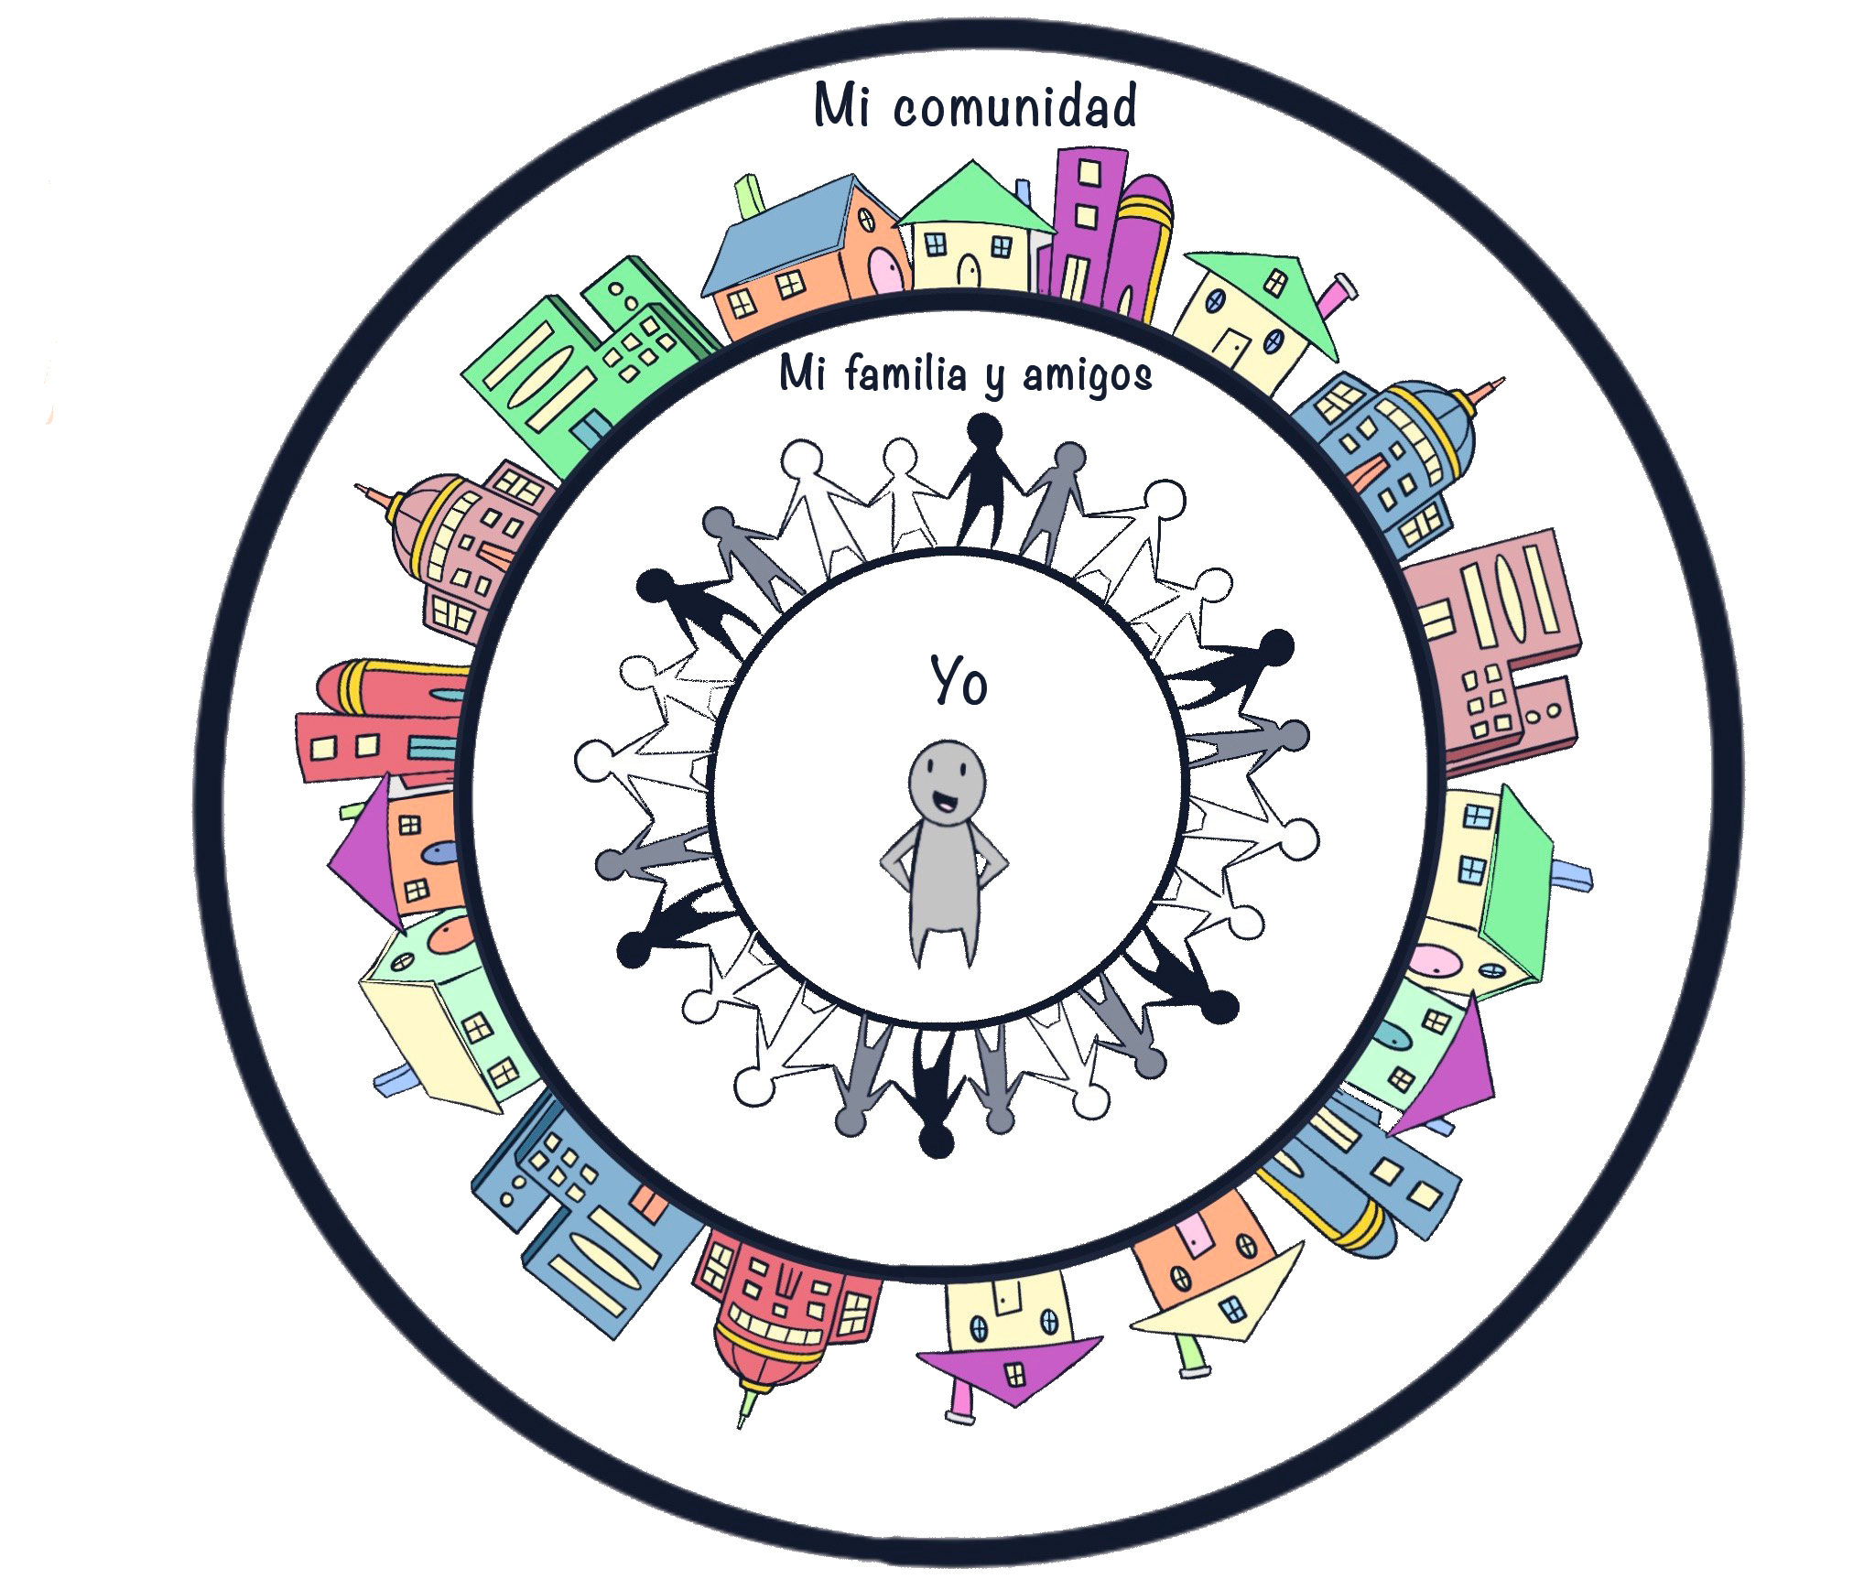
TERCER GRADO - QUINTO GRADO | SER RESPONSABLE
CÍRCULOS DE RESPONSABILIDAD
© 2022 OVERCOMING OBSTACLES

